Slide 1

Пожарная и взрывопожарная безопасность исполнил Некрасов А.П

Slide 2
Пожар – это неконтролируемое горение, развивающееся во времени и пространстве, опасное для людей и наносящее материальный ущерб.
Пожарная и взрывная безопасность – это система организационных мероприятий и технических средств, направленная на профилактику и ликвидацию пожаров и взрывов.

Slide 3
Горение – это быстропротекающее физико-химическое превращение веществ, сопровождающееся выделением тепла и света.
Факторы, необходимые для процесса горения
горючее вещество
Окислитель
(Кислород, хлор, фтор)
источник зажигания
(искры электрические, от газо- и электросварки , нагретые тела )

Slide 4
Виды горения
Вспышка – быстрое сгорание газопаровоздушной смеси над поверхностью горючего вещества, которое сопровождается кратковременным видимым свечением.
Воспламенение – пламенное горение вещества, инициированное источником зажигания и продолжающееся после его удаления.
Самовоспламенение – резкое увеличение скорости экзотермических объемных реакций, сопровождающееся пламенным горением или взрывом.
Тление – беспламенное горение твердого вещества при сравнительно низких температурах (400 – 600 °С), часто сопровождающееся выделением дыма.
Самовозгорание – резкое увеличение скорости экзотермических процессов в веществе, приводящее к возникновению очага горения.
Взрыв – быстрое химическое превращение среды, сопровождающееся выделением энергии и образованием сжатых газов.

Slide 5
Причины возникновения пожаров на промышленных объектах
нарушение противопожарного режима или неосторожное обращение с огнем;
нарушение мер пожарной безопасности при проектировании и строительстве зданий.
токсичные продукты горения
Опасные факторы
пожара
открытый огонь и искры
пониженная концентрация кислорода в воздухе
обрушение и повреждение зданий, сооружений
повышенная температура воздуха и окружающих предметов

Slide 6
Основные характеристики пожаровзрывоопасности веществ
Температура воспламенения – наименьшая температура вещества, при которой вещество выделяет горючие пары и газы с такой скоростью, что при воздействии на них источника зажигания наблюдается воспламенение.
Температура вспышки – наименьшая температура конденсированного вещества, при которой над его поверхностью образуются пары, способные вспыхивать в воздухе от источника зажигания; устойчивое горение при этом не возникает.
Температура вспышки используется для характеристики горючих жидкостей по ПБ. Два класса:
  легковоспламеняющиеся (ЛВЖ) – tвсп ≤ 61 °С (бензин, этиловый спирт);
  горючие (ГЖ) – tвсп > 61 °С (масло, мазут, формалин)
Концентрационные пределы воспламенения – это минимальное (нижний предел – НКП) и максимальное (верхний предел – ВКП) содержание горючего вещества в однородной смеси с окислительной средой, при котором возможно распространение пламени по смеси на любое расстояние от источника зажигания.

Slide 7
Категории помещений по пожаро- и взрывоопасности
(НПБ 105-03)
По взрывопожарной и пожарной опасности помещения подразделяются на категории А, Б, В1-В4, Г и Д, а здания - на категории А, Б, В, Г и Д.
Категории помещений по взрывопожарной и пожарной опасности принимаются в соответствии с табл.

Slide 8
Категория помещения | Характеристика веществ и материалов, находящихся в помещении
1 | 2
А Взрыво-пожароопасная | Горючие газы, ЛВЖ с t всп ≤ 28°С, которые могут образовывать взрывоопасные смеси, при воспламенении которых развивается расчетное избыточное давление взрыва ΔP изб > 5 кПа. Вещества и материалы, способные взрываться и гореть при взаимодействии с водой, кислородом воздуха или друг с другом, ΔP изб > 5 кПа
Б Взрыво-пожароопасная | Горючие пыли или волокна, ЛВЖ с t всп > 28°С, ГЖ, ΔP изб > 5 кПа
В1 - В4 пожароопасные | Горючие и трудногорючие жидкости, твердые горючие и трудногорючие вещества (в т. ч. пыли и волокна), способные при взаимодействии с водой, кислородом воздуха или друг с другом только гореть
Г | Негорючие вещества и материалы в горячем, раскаленном или расплавленном состоянии; горючие газы, жидкости и твердые вещества, которые сжигаются в качестве топлива
Д | Негорючие вещества и материалы в холодном состоянии

Slide 9

Пожарная профилактика
повышение огнестойкости зданий и сооружений;
зонирование территории;
применение противопожарных разрывов;
применение противопожарных преград;
обеспечение безопасной эвакуации людей на случай возникновения пожара;
обеспечение удаления из помещения дыма при пожаре.

Slide 10

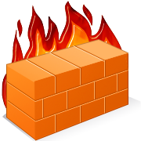
Огнестойкость - способность строительной конструкции сопротивляться воздействию высокой температуры в условиях пожара и выполнять при этом свои обычные эксплуатационные функции.
Предел огнестойкости - время (в часах) от начала испытания конструкции на огнестойкость до момента, при котором она теряет способность сохранять несущие или ограждающие функции.
Потеря несущей способности определяется обрушением конструкции, потеря ограждающей способности – образованием в несущих конструкциях трещин, через которые в соседние помещения могут проникать продукты горения и пламя.

Slide 11
Классификация пожаров
Класс пожара | Характеристики горящих материалов и веществ | Огнетушащие составы
А | горение твердых горючих материалов кроме металлов | Вода и др.
В | Горение жидких и плавящихся материалов | Распыленная вода, пена, порошки
С | Горение газов | Газовые составы, порошки, вода для охлаждения
D | Горение металлов и сплавов | Порошки при их спокойной подаче на горящую поверхность
E | Оборудование под напряжением | Порошки, углекислый газ, хладоны

Slide 12
Средства тушения пожаров
прекращение доступа в зону горения окислителя (кислорода воздуха) или горючего вещества, а также снижение их поступления до величин, при которых горение прекращается;
охлаждение очага горения ниже определённой температуры;
механический срыв пламени струёй жидкости или газа;
снижение скорости химической реакции, протекающей в пламени;
создание условий огнепреграждения, при которых пламя распространяется через узкие каналы.

Slide 13

Огнегасительные вещества
Огнегасительными называются вещества, которые при введении в зону сгорания прекращают горение.
Это вода и водяной пар, пена, песок, инертные газы, сухие (твёрдые) огнегасительные вещества и др.

Slide 14
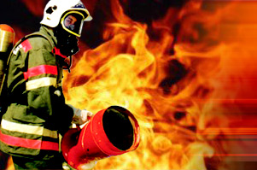
Средства пожаротушения
Первичные, стационарные и передвижные (пожарные автомобили)
Огнетушители делятся на водные, углекислотные, пенные, хладоновые, порошковые

Slide 15
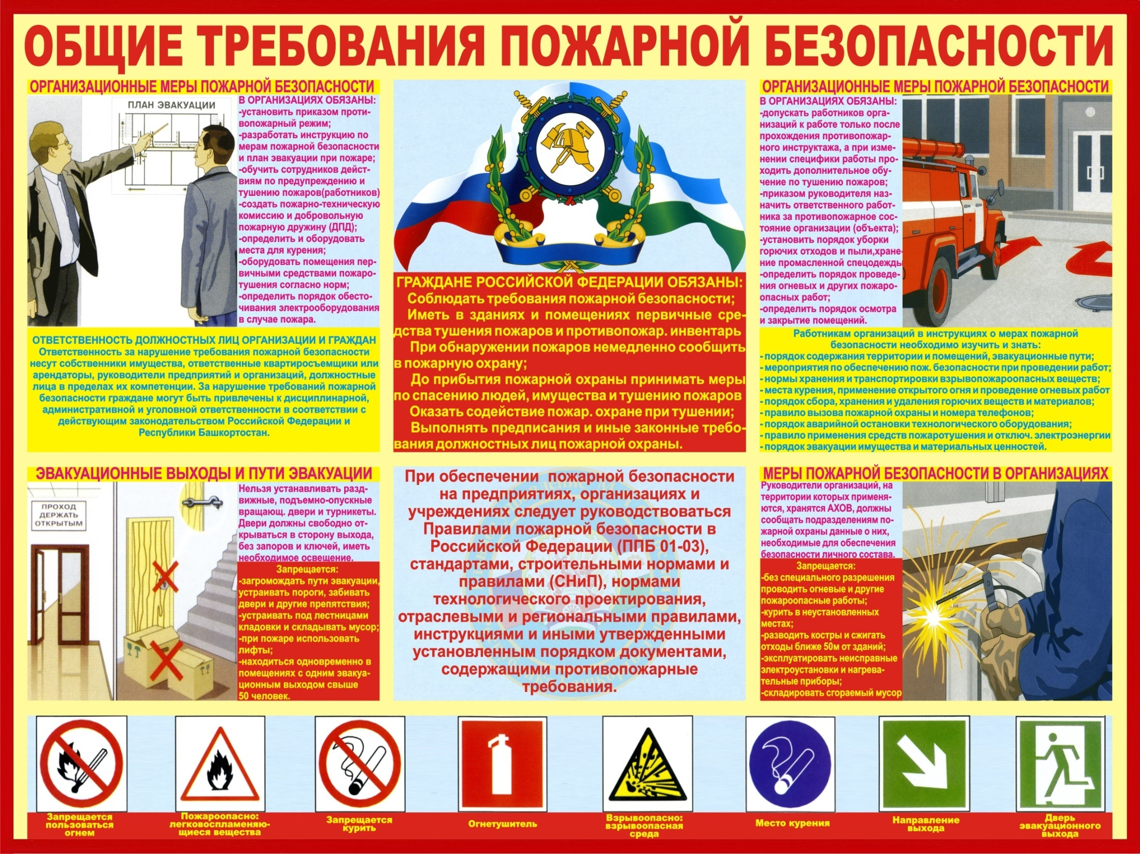

Slide 16
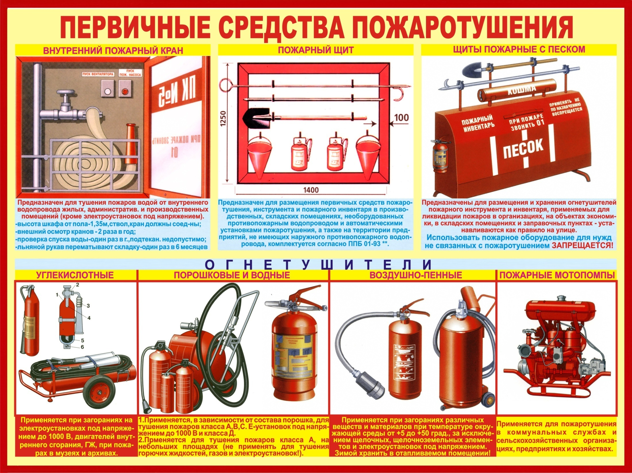

Slide 17
